Slide 1
Региональное управление железными дорогами. Железнодорожные магистрали России.
Тема 3.5 Транспортные системы России

Slide 2
Принятая в начале 2000-х гг. структурная реформа была призвана привнести рыночные методы в сферу одной из крупнейших отраслей российской экономики – в железнодорожный транспорт, который к тому времени был абсолютным монополистом и испытывал значительные трудности в обеспечении потребностей экономики в перевозках, а так же характеризовался невысокими экономическими показателями.
Основной задачей структурной реформы на железнодорожном транспорте было разделение его на два сектора: монопольный и конкурентный. В состав монопольного выделялись инфраструктура – рельсовые пути и путевое хозяйство, электроснабжение, СЦБ и связь, локомотивы, станционное хозяйство, услуги инфраструктуры, технические и информационные системы, обеспечивающие управление движением поездов. К конкурентному сектору относили перевозку грузов и пассажиров и связанные с этим услуги и всю совокупность транспортно- экспедиционных услуг.

Slide 3
Структурная реформа была предусмотрена в три этапа.
Первый этап:
- создание нормативно-правого обеспечения;
- организация грузовых компаний – операторов с собственным подвижным составом;
- обеспечение пользователям железнодорожного транспорта не дискриминационного (равноправного) доступа к инфраструктуре;
- разделение на железнодорожном транспорте функций государственного регулирования и хозяйственного управления;
-создание ОАО «РЖД» и формирование в его составе самостоятельных структурных подразделений по отдельным видам предпринимательской деятельности;
- разработка механизма финансовой поддержки пассажирских перевозок железнодорожным транспортом.

Slide 4
Второй этап
- реорганизация ОАО «РЖД» посредством выделения в дочерние АО самостоятельных структурных подразделений (дальние пассажирские и пригородные перевозки, специализированные перевозки, ремонт технических средств и производство запчастей, другие не связанные с перевозками виды деятельности);
- сокращение перекрестного субсидирования;
- создание условий для наращивания уровня конкуренции по грузовым и по пассажирским перевозкам;
- переход к свободному ценообразованию в конкурентных сферах;
- создание компаниями – операторам условий для приобретения магистральных локомотивов;
- привлечение инвестиций в железные дороги;
- проработка вопросов выделения из ОАО «РЖД»самостоятельных структурных подразделений по грузовым перевозкам.

Slide 5
Третий этап
- дальнейшее привлечение инвестиций в развитие железных дорог, в том числе посредством продажи пакетов акций ДЗО.
Многие из перечисленных задач решены, получены положительные результаты (в частности, удалось существенно обновить и нарастит парк грузовых вагонов с 0,8 до 1,2 млн ед.; возрос почти вдвое грузооборот).
В целом там, где демонополизация состоялась, положительный эффект очевидный: есть и рост, и развитие, а где сохраняются нерыночные отношения, куда реформы не дошли - застой и спад. В итоге ряд задач еще ждет своего разрешения.

Slide 6
ФАЖТ
На государственном уровне регулирование вопросов функционирования железнодорожного транспорта осуществляет Федеральное агентство железнодорожного транспорта (ФАЖТ) в составе Министерства транспорта.
В ФАЖТ функционирует ряд департаментов по отраслям железнодорожного хозяйства. Ответственное управление компанией возложено на президента, которому в свою очередь подчинены: первый вице-президент, вице-президент по маркетингу и сбыту грузовых перевозок, вице-президент по экономике и финансам, главный бухгалтер и др. Первому вице-президенту подчиняются руководители основных департаментов.

Slide 7
Структура ОАО «РЖД»
Всего в структуре ОАО РЖД таких департаментов 34, наряду с ними созданы 9 управлений, которые сопровождают и дополняют основную их деятельность.
Также определенное место в структурном делении имеют Дирекции, Центры, Представительства и другие организации; обслуживающие работу железнодорожного транспорта, немаловажная роль здесь принадлежит железным дорогам, их 15, они выступают на правах филиалов Компании «РЖД: Восточно - Сибирская (Иркутск); Горьковская (Нижний Новгород); Дальневосточная (Хабаровск); Забайкальская (Чита); Западно- Сибирская (Новосибирск); Красноярская (Красноярск); Куйбышевская (Самара); Московская (Москва); Октябрьская(Санкт-Петербург);Приволжская (Саратов); Свердловская (Екатеринбург); Северная (Ярославль); Северо-Кавказская (Ростов); Юго-Восточная (Воронеж); Южно-Уральская (Челябинск). В состав каждой из них могут входить несколько отделений железной дороги (Восточно-Сибирская дорога отделений не имеет), в ведении которых находятся линейные предприятия – станции, вокзалы, вагонные и локомотивные депо, дистанции пути и связи и т. д., которым подчинены отделения, а отделениям – линейные предприятия (железнодорожные станции, вагонные и локомотивные депо, дистанции пути и др.)

Slide 8
Структура ОАО «РЖД»
Например: пассажирским хозяйством на уровне открытого акционерного общества «Российские железные дороги» (ОАО «РЖД») управляет Департамент дальних пассажирских перевозок (ЦЛД). В структуру ЦЛД входят отдел экономики, отдел международных перевозок, отдел служебных билетов, общий отдел.
С 2006 г. в ОАО «РЖД» на правах филиала создана Федеральная пассажирская дирекция (ФПД). В структуру ФПД входят отдел организации перевозок, отдел тарифов, отдел ремонта пассажирских вагонов, инспекция по аттестации и контролю за содержанием фирменных поездов, контрольно-ревизионный отдел, отделы развития услуг и обслуживания пассажиров на вокзалах и в поездах, отдел маркетинга, отдел питания, управление пригородных перевозок.

Slide 9
Структура ОАО «РЖД»
На дорогах управленческие функции в части, касающейся обеспечения пассажирских перевозок, осуществляют пассажирские службы (начальник пассажирской службы имеет индекс Л). В состав службы входят, как правило, оперативный отдел, технический отдел, отдел экономики, отдел бесплатных перевозок.
На дорогах организацией работы по обслуживанию пассажиров и распоряжением пассажирскими зданиями, техническими сооружениями, оборудованием, имуществом, средствами и материалами занимаются пассажирские компании, или региональные дирекции по обслуживанию пассажиров. Как правило, создаются раздельные дирекции по дальним и пригородным перевозкам.

Slide 10
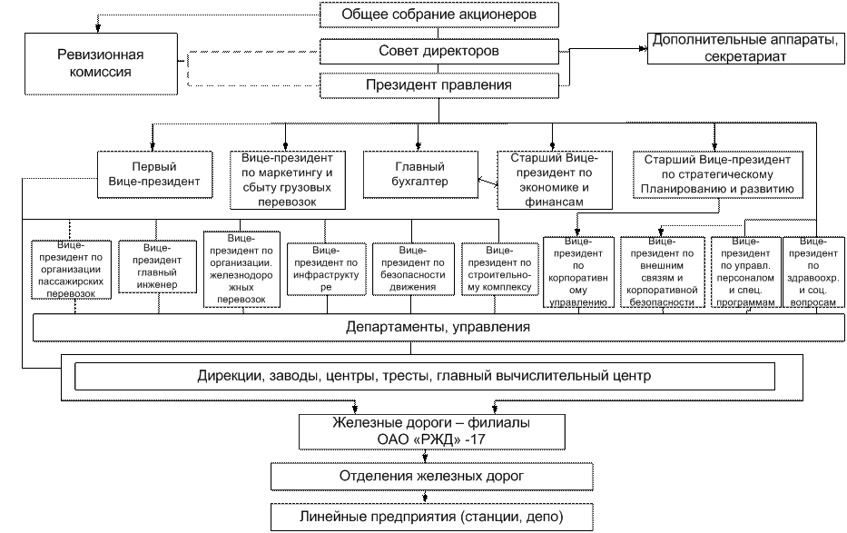
Схема существующей организационно-функциональной структуры ОАО «РЖД»

Slide 11
Перспективы регионального управления железнодорожным транспортом
Наряду с поэтапным переходом ОАО «РЖД» к работе по схеме комплекса вертикально интегрированных структур со специализацией на конкретных видах деятельности полный отказ от регионального управления не предусматривается вследствие больших географических масштабов охватываемой Российскими железными дорогами территории. Региональные подразделения обеспечивают эффективное взаимодействие с местными органами власти, содействуют привлечению клиентуры (через Центры продажи услуг РЖД, которых по состоянию на 2020 г. было 69) и средств из местных и региональных бюджетов и т.д. Поэтому предстоит дальнейшее совершенствование регионального управления в составе холдинга РЖД в виде уже действующих региональных центров корпоративного управления – филиалов РЖД.

Slide 12
СПАСИБО
ЗА
ВНИМАНИЕ!

